Slide 1
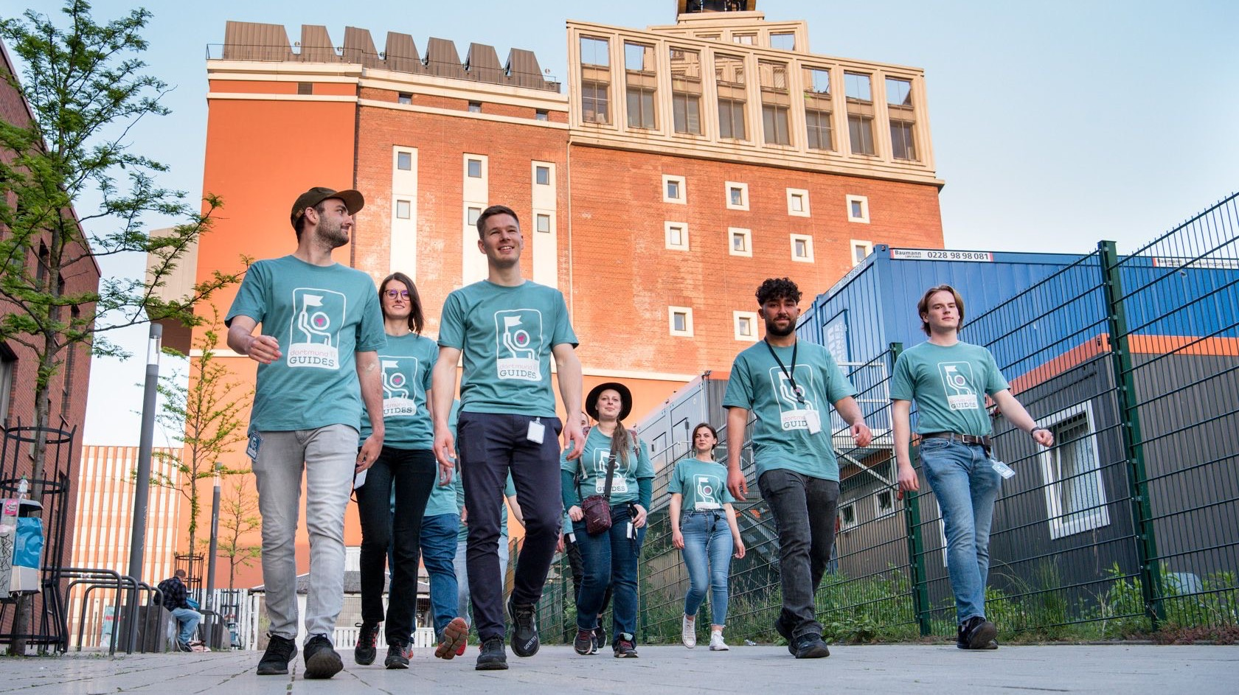
DORTMUND GUIDES
Urbanes Präventionsteam für Dortmund – Evaluation der Pilotphase 2022

Slide 2
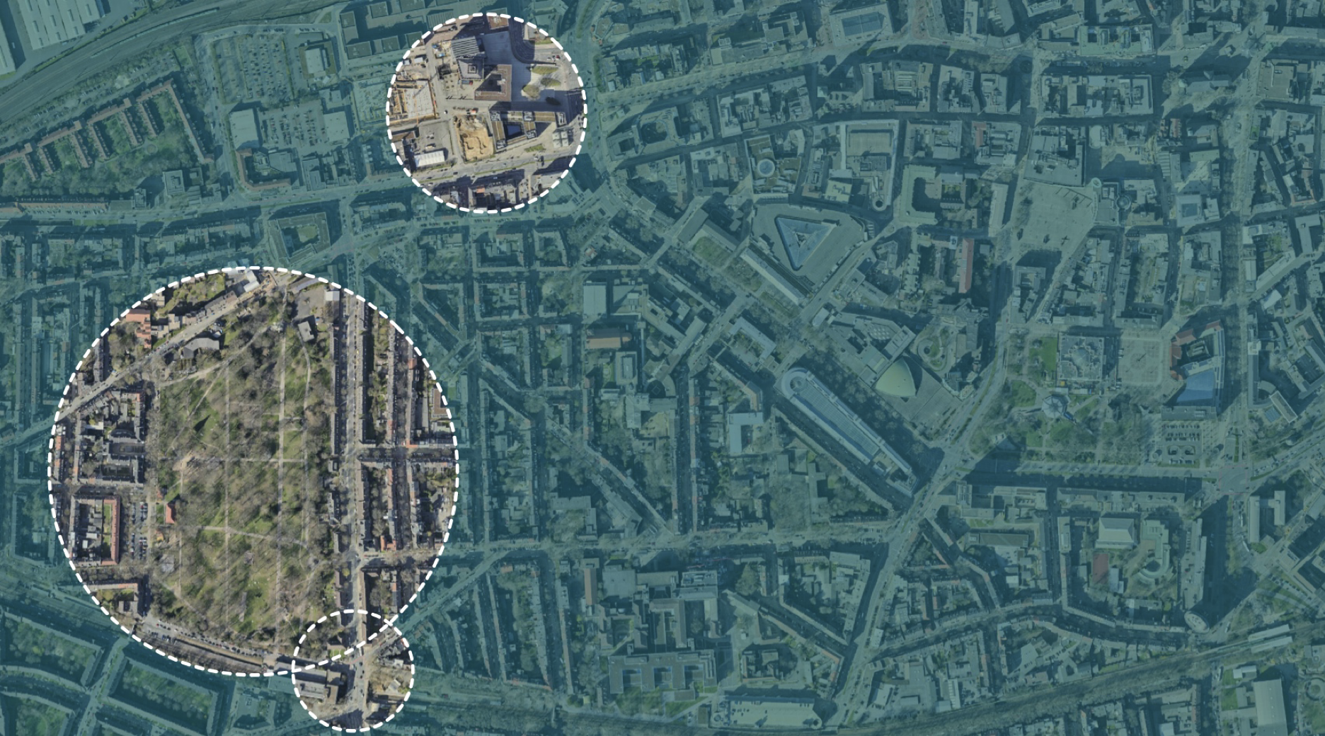
Einsatzorte Innenstadt West
Dortmunder U
In den Abendstunden durch Kleingruppen verschiedenen Alters zum „Vorglühen“ als Ausgangspunkt für die weitere Nachtgestaltung oder zum ungezwungenen Beisammensein genutzt.
Westpark
Ab den Nachmittagsstunden als etablierte Grünfläche für gemeinschaftliche Zusammenkünfte (u. a. Essen, Trinken, Grillen, Musik) von unterschiedlichen und vielfältigen Zielgruppen aller Altersklassen besucht.
Möllerbrücke
Insbesondere in den späten Abend- und Nachtstunden (nach Einbruch der Dunkelheit im Westpark) überwiegend von jungen Erwachsenen und als Treffpunkt agilerer Jugendgruppen frequentiert.
Fußzeile eingeben über Ansicht / Kopf- und Fußzeile...

Slide 3
Dortmund Guides Projektüberblick
Tätigkeitsbeschreibung
Im Kontext des „inoffiziellen Nachtlebens“ im
Dortmunder Stadtgebiet kommen die
Dortmund Guides als mobile Moderationsteams
zum Einsatz, deren Tätigkeitsschwerpunkt
zunächst auf den Flächen des Westparks, im
Umfeld der Möllerbrücke und rund um das
Dortmunder U liegt.
Interdisziplinäre Teams aus studentischen
Kräften (vorzugsweise der Angewandten
Sozialwissenschaften) und Mitarbeiter:innen
eines Sicherheitsdienstes (SECjura GmbH)
nehmen gemeinsam Kommunikation und
Austausch mit den Besucher:innen auf und
„moderieren“ das informale Zusammentreffen
auf den beschriebenen Plätzen.
Die Tätigkeit erfolgt im Pilotprojekt während der
Frühlings- und Sommermonate in den Zeiträumen besonders
hohen Verweilaufkommens.
Dies ist insbesondere freitags, samstags und vor
Feiertagen in den Abend- und Nachtstunden
(ca. 19:00-03:00 Uhr) zu erwarten.
Im Spannungsfeld des kreativen und
belebenden Elements einer subkulturellen
Entwicklung einerseits und der teils negativen
Begleiterscheinungen andererseits, besteht das
Ziel des Projektes ausdrücklich nicht im
destruktiven Verhindern oder Verdrängen der
Nachtszene.
Vielmehr werden im intensiven Austausch die
Bedürfnisse der Zielgruppe auf konstruktive
Weise aufgegriffen und ein Bewusstsein für die
Notwendigkeit gemeinschaftlicher
Verhaltensprinzipien aufgebaut, auf
deren Basis das Zusammenleben diverser
Bezugsgruppen - insbesondere im Quartier
Innenstadt West- ermöglicht wird.

Slide 4
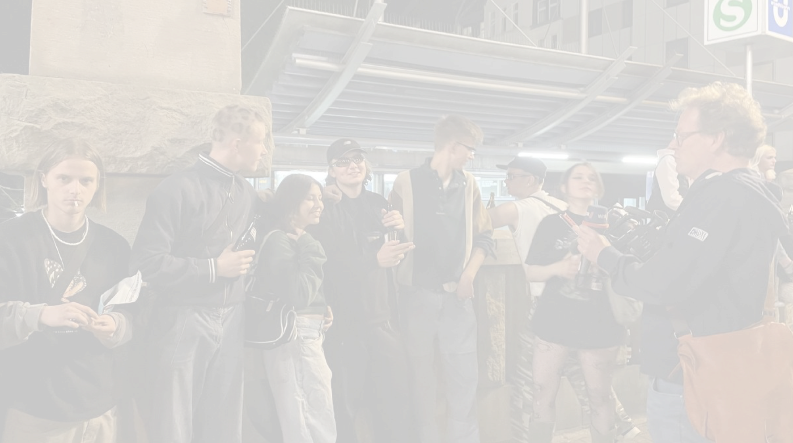
Zielgruppen in der Nachtszene
Jugendliche
Altersklasse ca. 14-19 Jahre
Verabredung teilweise über Messenger Gruppen
vor Ort mitunter lose Zusammenschlüsse bis 30 pax
auch Anreise aus anderen Stadtteilen oder überregional
agil, energiegeladen, aufgeschlossen, eventorientiert
Alkohol- & BTM- Konsum
unangepasstes Sozialverhalten (bspw. Müll, laute Musik)
häufig Glasbruch durch Bewegungsdynamik
Einzelpersonen mit erhöhtem Konflikt- und Eskalationspotenzial, bspw. Flaschenwürfe, Zerstörungs- & “Systemwut“, Gewalt
Kontaktinteresse eher emotional
Junge Erwachsene
Altersklasse ca. 20-25 Jahre
sichtbare Präsenz, aber geringere Agilität und distanzierteres Auftreten
Gruppenstärken bis 10 pax
teils Fußballszene
Alkohol- & BTM-Konsum
teilweise unangepasstes Sozialverhalten (bspw. Müll, laute Musik)
Glasbruch, weil Glasflaschen meist ungesichert stehen bleiben
Konflikte werden nicht gesucht, aber auch nicht vermieden
mitunter lose Interaktion mit Jugendgruppen
Erwachsene
Altersklasse ab 25 Jahre
teils studentische Prägung
größere Zusammenschlüsse im Westpark, an der Möllerbrücke eher in mehreren Kleingruppen
weitestgehend rücksichtsvolles Verhalten (moderate Musiklautstärke, Abfallentsorgung)
geselliger Alkoholkonsum
Glasbruch, weil Pfandflaschen regelmäßig ungesichert stehen bleiben
kein Konfliktpotenzial, lehnen Gewalt und Eskalation ab
keine Interaktion mit Jugendgruppen/jungen Erwachsenen
Gesprächsinteresse fachlich/gesellschaftlich
Weitere
Gruppierungen mit spezifischen Charakteristika
mittleres Alter ab 30 Jahre
u. a. Alkohol- und BTM-Szene im Westpark (u. a. Tanzfläche, Boule Bahn)
teilweise unangepasstes Sozialverhalten (bspw. Müll, laute Musik)
Konflikte entstehen in der Regel untereinander
kaum bis keine Interaktion außerhalb der eigenen Bezugsgruppen
Gesprächszugang schwierig, teils unmöglich
Eigensicherungsgedanke relevant

Slide 5
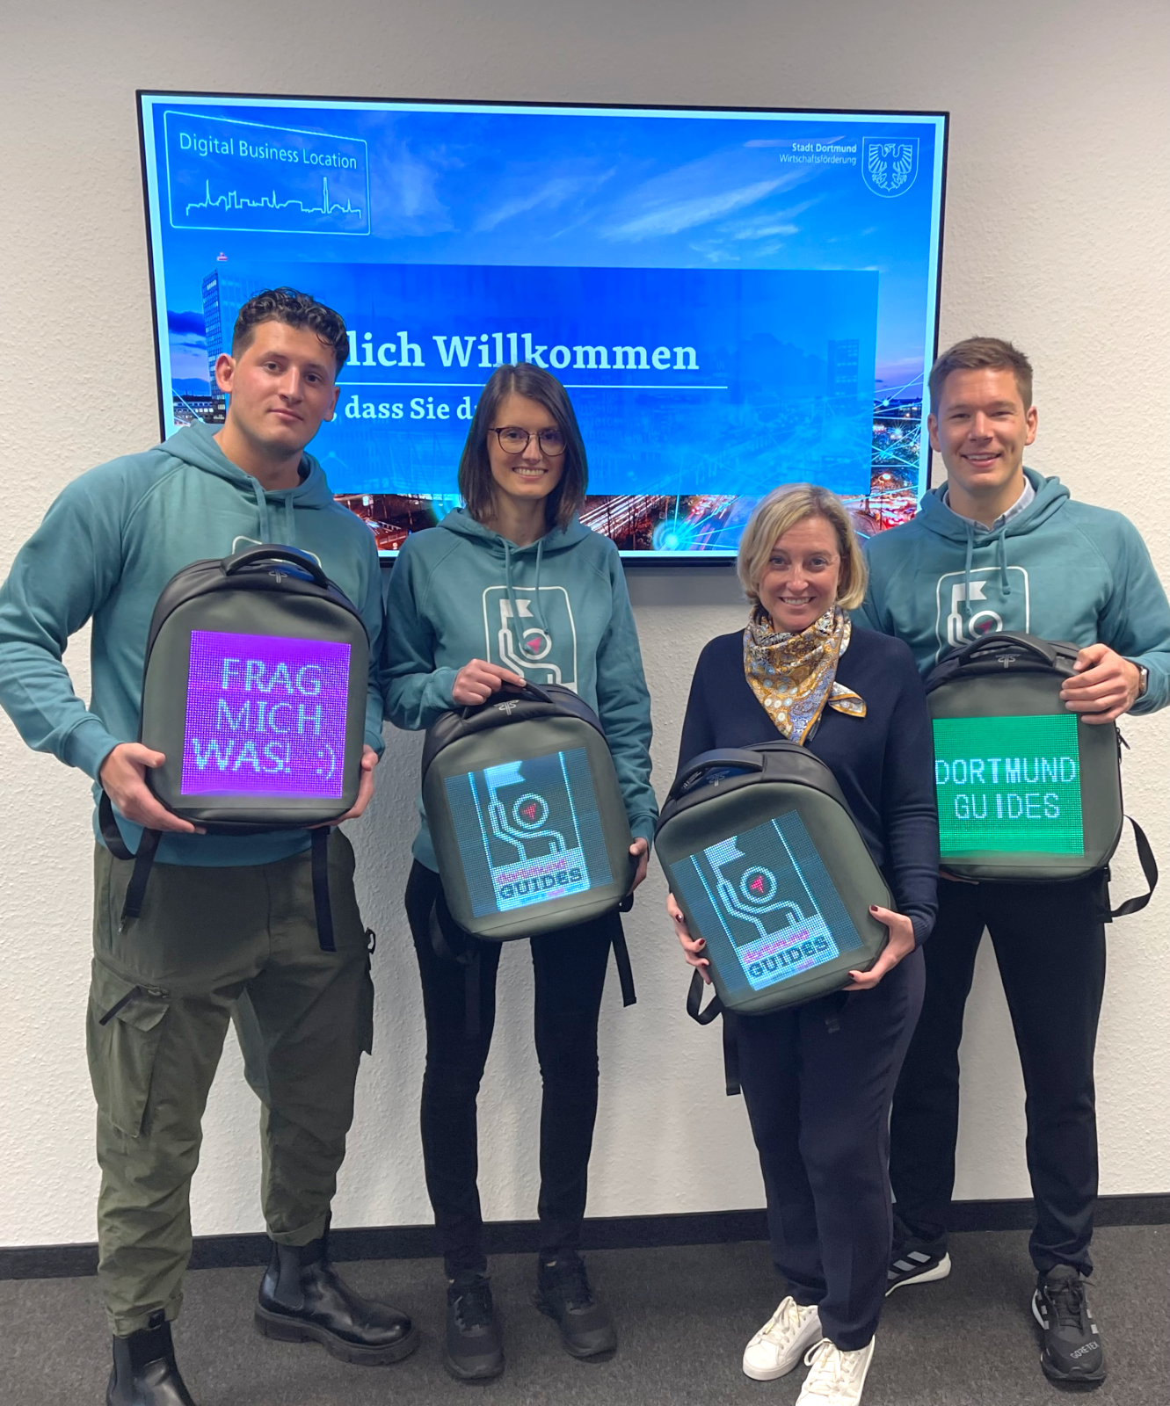
Dortmund Guides als Neue Stärke
Angegliedert an die Stelle des Nachtbeauftragten erfolgt die Finanzierung des Projekts Dortmund Guides aus dem Förderprogramm Neue Stärke der Wirtschaftsförderung.
Heike Marzen, Geschäftsführerin der Wirtschaftsförderung mit den Dortmund Guides

Slide 6
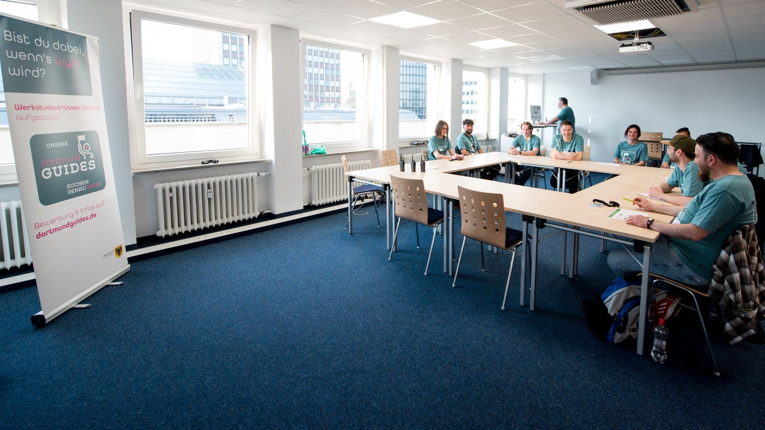
Die Schulungsräumlichkeiten der SECjura GmbH (Kampstraße 42) dienen als zentraler Ausgangspunkt für die nächtlichen Einsätze und zur Durchführung von Workshops und Reflektionseinheiten im Projektverlauf.
Fußzeile eingeben über Ansicht / Kopf- und Fußzeile...

Slide 7
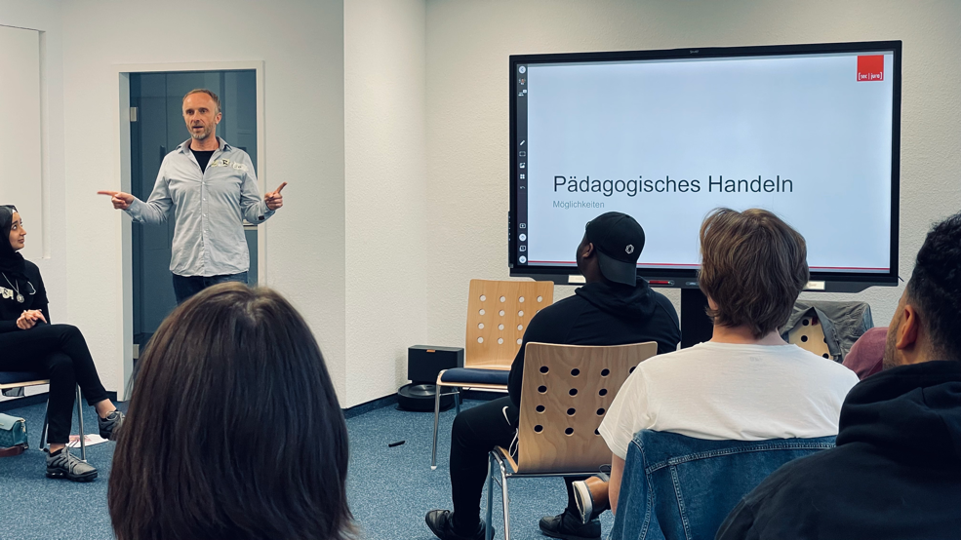
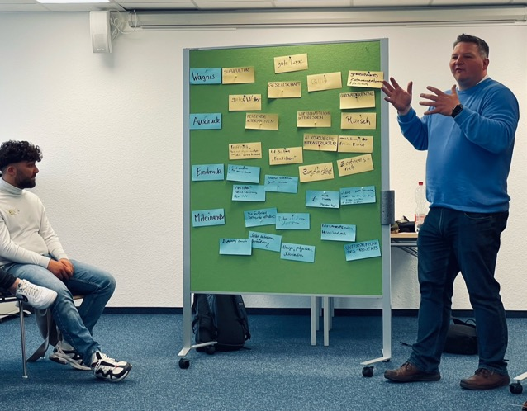
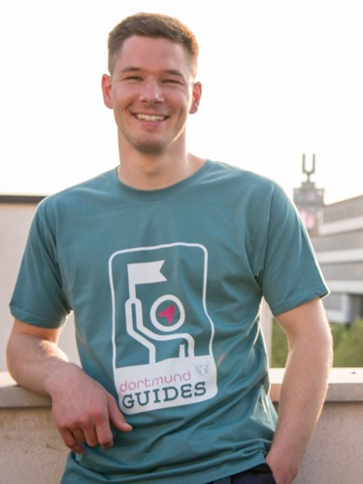
Umsetzung & fachliche Begleitung → dortmundguides.de
Unter Leitung durch den Nachtbeauftragten, Christoph Stemann, wird das Projekt durch die SECjura GmbH in Dortmund umgesetzt, die durch ihre Tätigkeit über langjährige Erfahrungen im Kontext der Besuchersicherheit bei Großveranstaltungen und im Dortmunder Nachtleben verfügt. Sascha Schmitt und Johannes Langwieder wirken als Projektkoordinatoren.
Fachliche Begleitung erhalten sie zudem durch Herrn Dipl. Psych. Carsten Joiko (Oberregierungsrat, Leiter der Schulberatungsstelle der Stadt Gelsenkirchen) insbesondere im Rahmen der Schulung & Supervision der Mitarbeiter:innen. Schwerpunkte liegen dabei u. a. im Bereich Organisationspsychologie, der Vermittlung von Grundlagen der Kommunikation und des pädagogischen Handelns.

Slide 8
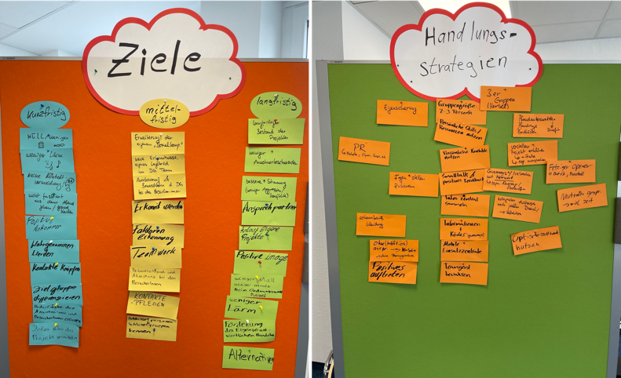
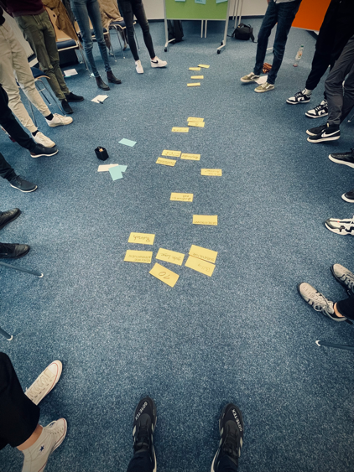
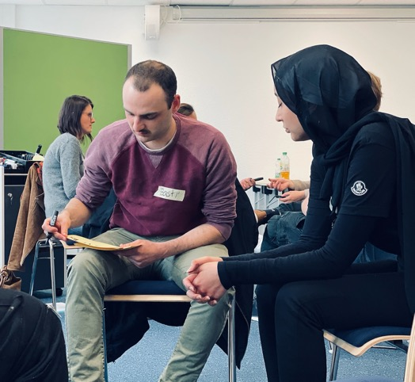
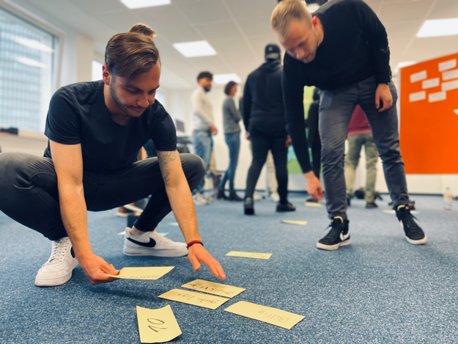
Kick Off Workshop & Reflektion
Vorbereitung und Erarbeitung von Zielen & Handlungsstrategien
„Gemeinsam mit den Mitarbeiter:innen der Dortmund Guides wurden im Rahmen der Grundlagenfortbildung und der professionellen Begleitung kurzfristige (an einem Abend/Wochenende), mittelfristige (nach 4 Wochen) und langfristige Ziele (gegen Ende des Projektes) formuliert, die es im Rahmen der Einsätze zu erreichen gilt. Die Einbeziehung der Mitarbeiter: innen bei der Formulierung und Festlegung der Ziele ist ein wichtiger Bestandteil der Arbeit. Neben ihren fachlichen Kompetenzen können die Mitarbeiter:innen aufgrund ihrer Alters- und Sozialstruktur, welche teilweise den Besucher:innen ähnlich sind, dazu beitragen, geeignete Ziele und Handlungsmöglichkeiten zu entwickeln. Dazu gab es bei den Mitarbeiter:innen eine große Bereitschaft und Engagement.“
Dipl. Psych. Carsten Joiko (Oberregierungsrat, Leiter Schulberatungsstelle Stadt Gelsenkirchen)

Slide 9
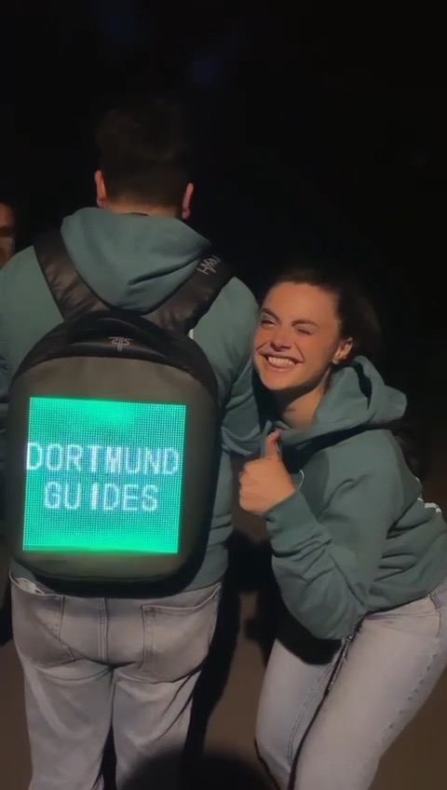
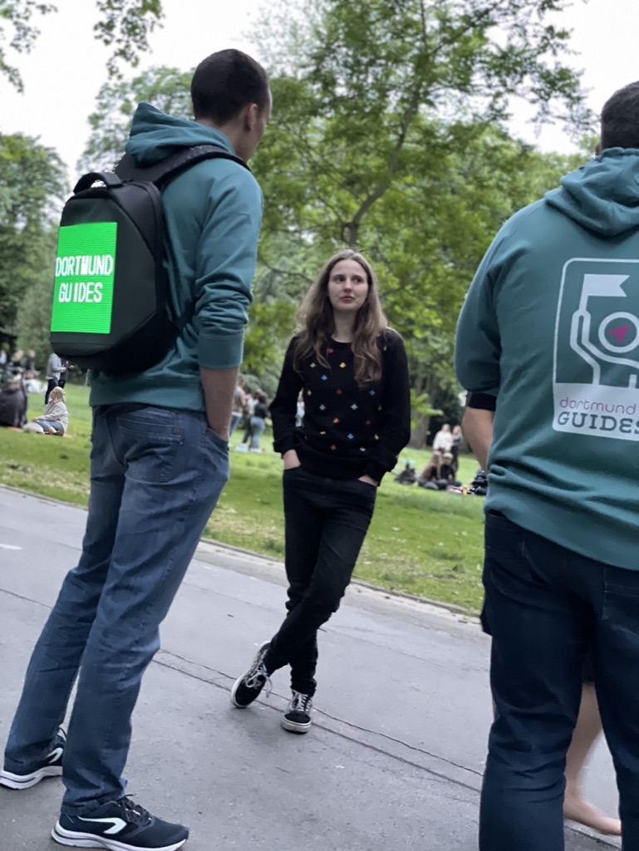
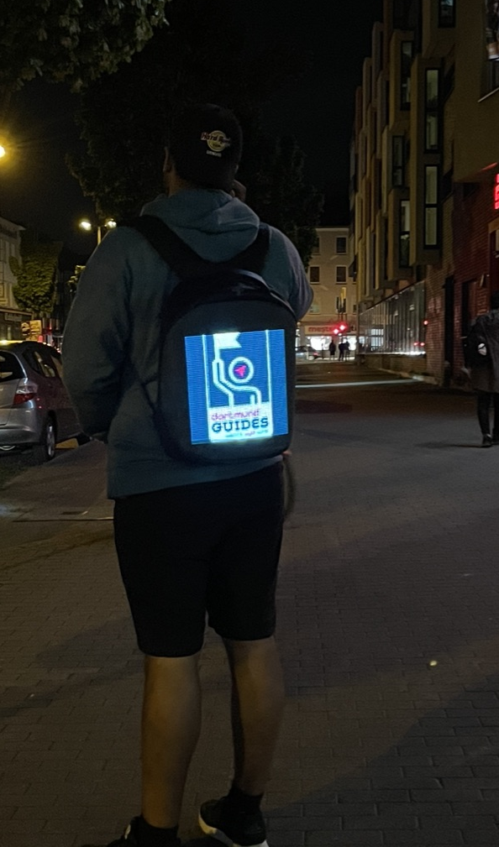
Sichtbarkeit durch LED-Rucksäcke
Um eine Erkennbarkeit in den Abend- und Nachtstunden zu gewährleisten wird auf LED-Rucksäcke zurückgegriffen, die bei den Zielgruppen auf rege Neugierde stoßen und immer wieder zu Gesprächseinstiegen führen.

Slide 10
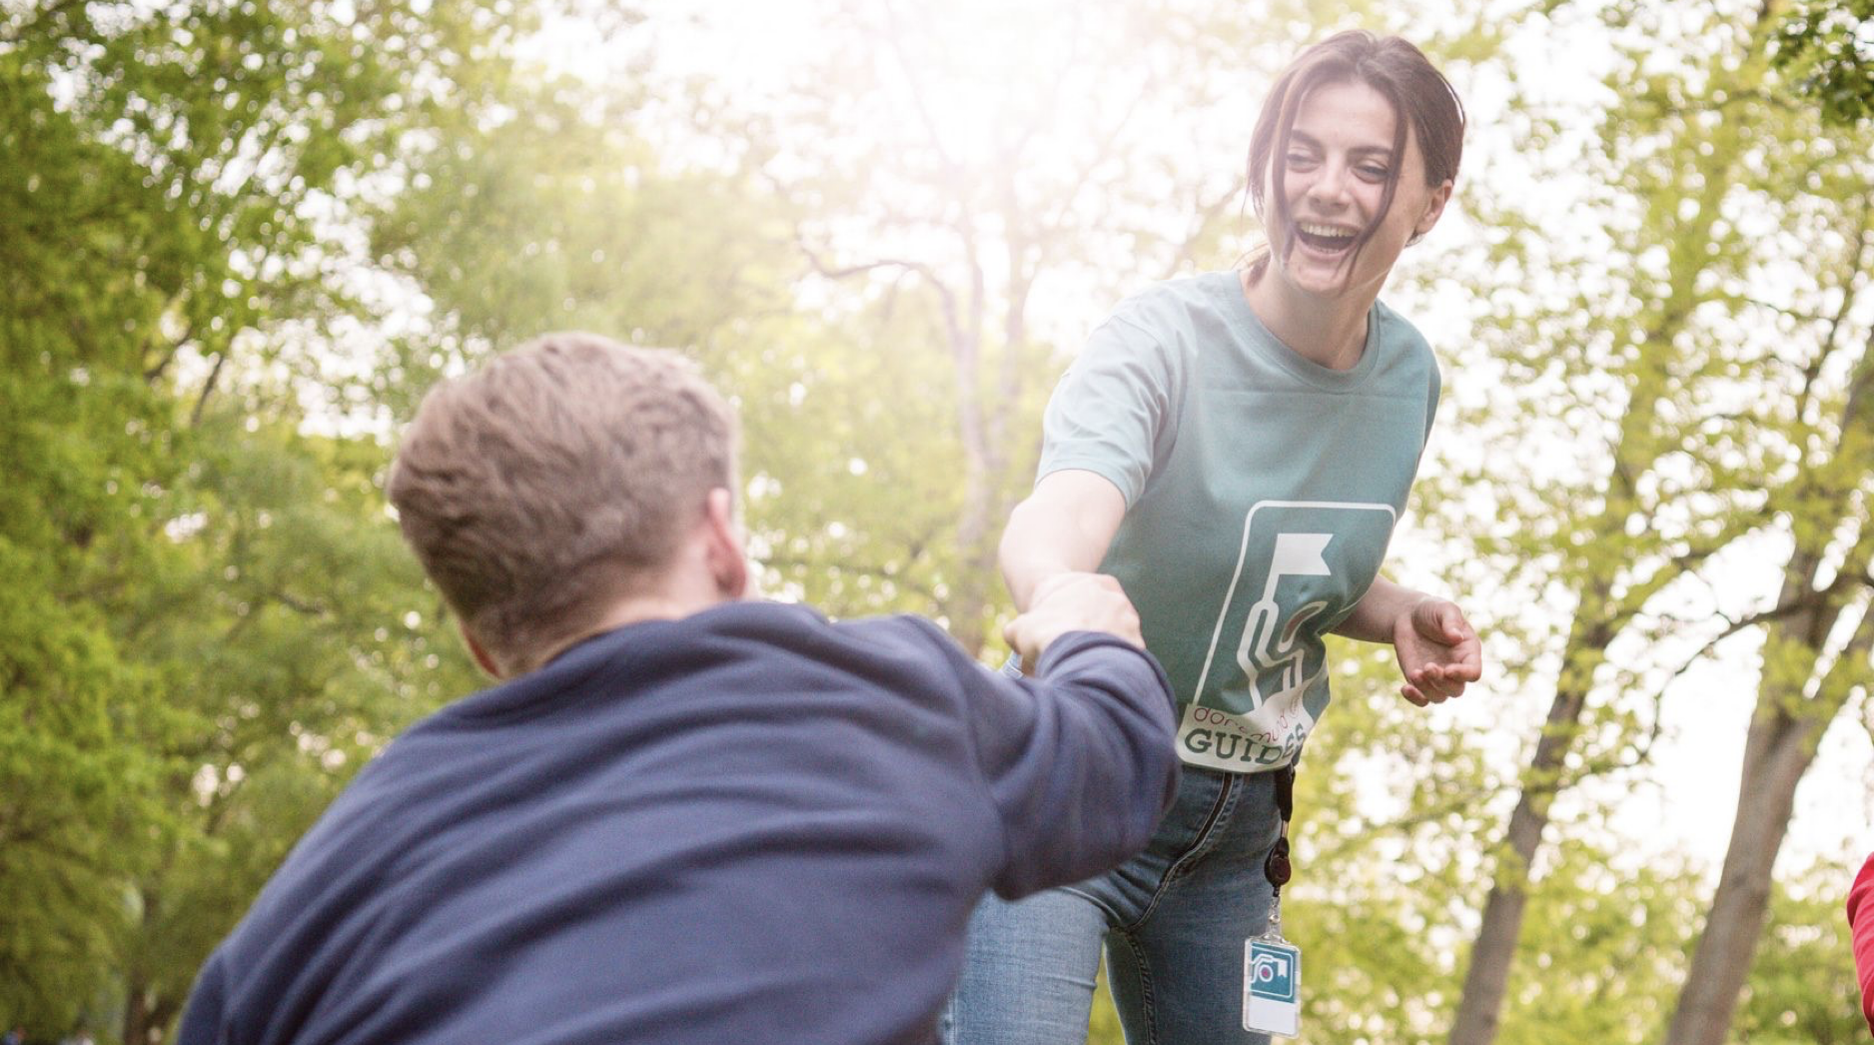
Auftreten & Außenwirkung
Niederschwelliger Kontakt ohne Angst vor ordnungsrechtlichen Maßnahmen oder sonstigen Konsequenzen möglich.
Respektvolle Begegnungen auf Augenhöhe, keine Vorverurteilung.
Neutrale Personen mit offiziellem Auftrag.
Vorbildfunktion im Sinne eines rücksichtsvollen Miteinanders.
Informieren und Bewusstsein schaffen, um Notwendigkeit repressiver Maßnahmen zu senken.
Fußzeile eingeben über Ansicht / Kopf- und Fußzeile...

Slide 11
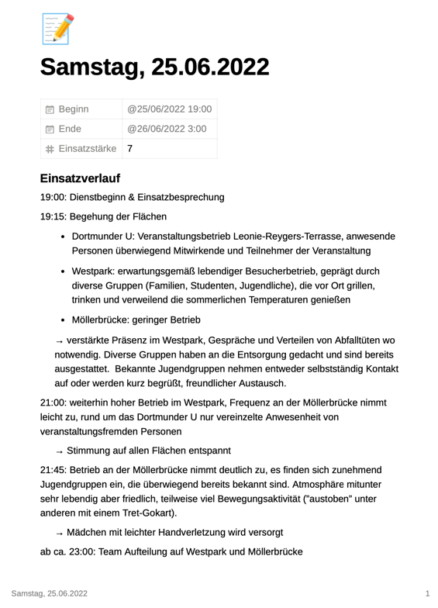
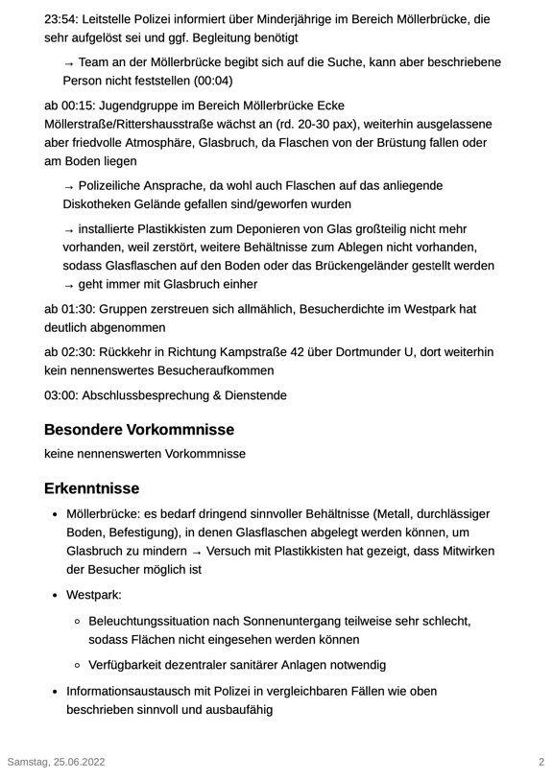
Interorganisationale Einbindung & Abstimmung
Enge und konstruktive Abstimmung mit Polizei, KOD und Grünflächenamt im Projektverlauf
Ergänzender Baustein im Maßnahmennetzwerk für ein konfliktärmeres Nachtleben
Online Dokumentation des Einsatzverlaufes für jeden Einsatztag schafft
Nachvollziehbarkeit
Auswertungsmöglichkeit
Transparenz

Slide 12
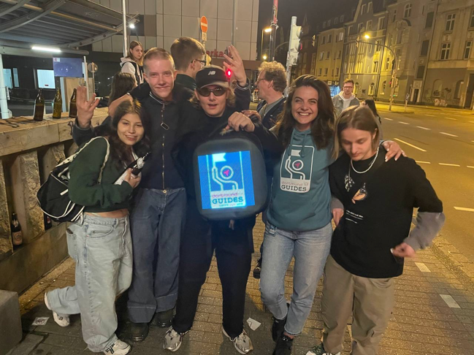
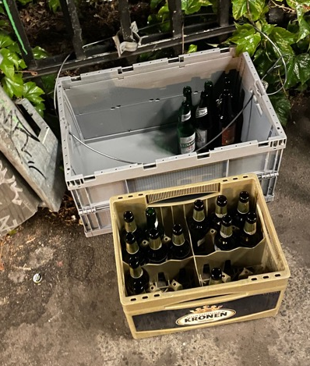
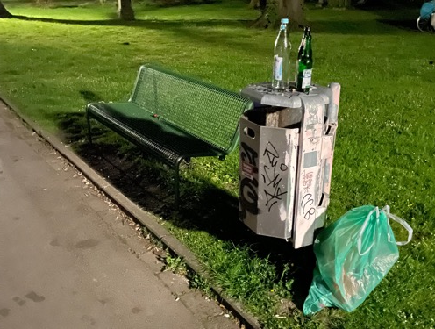
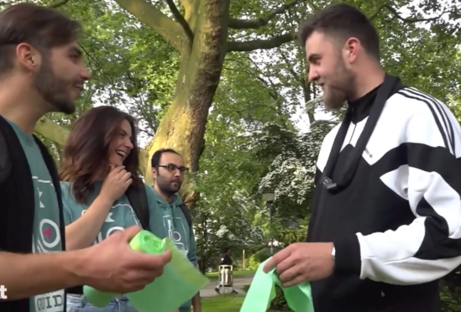
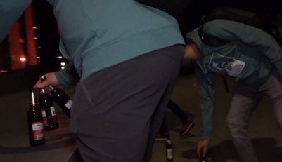
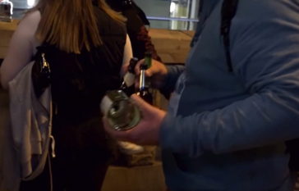
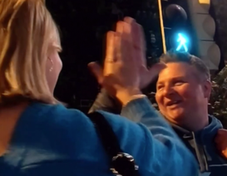
Rollen & Tätigkeiten
Gesprächspartner und Zuhörer ohne besonderen Anlass
(Kontakt)Vermittler (bspw. zwischen Anwohnern und Jugendlichen bei zu lauter Musik)
Ansprechpartner bei Sorgen, Fragen, Nöten
Begleiter (bspw. bei Angst, den Westpark zu durchqueren)
Ersthelfer (u. a. Erstversorgung von kleinen Verletzungen, Rettungsdienst rufen)
Förderung konstruktiver Verhaltensweisen (Angebot Mülltüten, Ausgabe v. Kronkorken für WC Wagen, Sammelkisten gegen Glasbruch, etc.)
Vorbild- und Informationsfunktion (Präsenz als “Reminder“, Informieren hinsichtlich geltender Regeln wie Parkordnung oder Schulgelände)
frühzeitiges, deeskalierendes Auftreten bei Konflikten und gewaltbeladenen Situationen (bspw. Flaschenwürfe, Sachbeschädigungen)
„Botschafter“ für die Stadt (zeigt, dass Verwaltung nicht nur repressiv denkt und handelt)

Slide 13
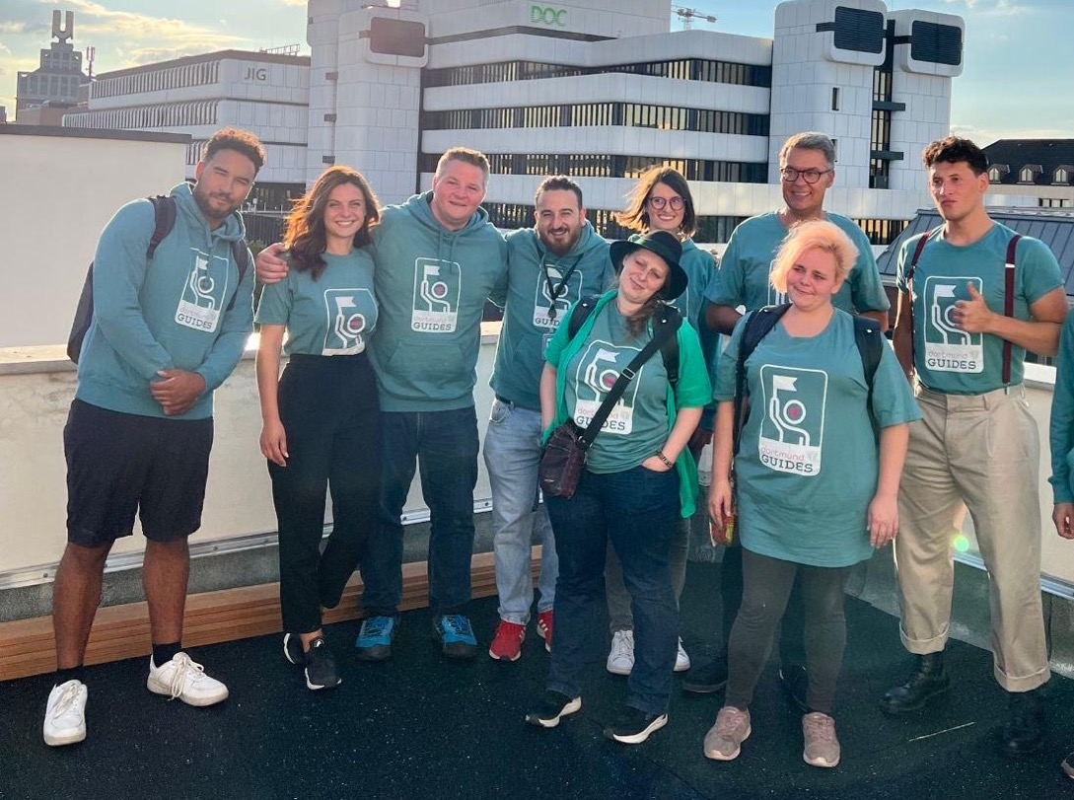
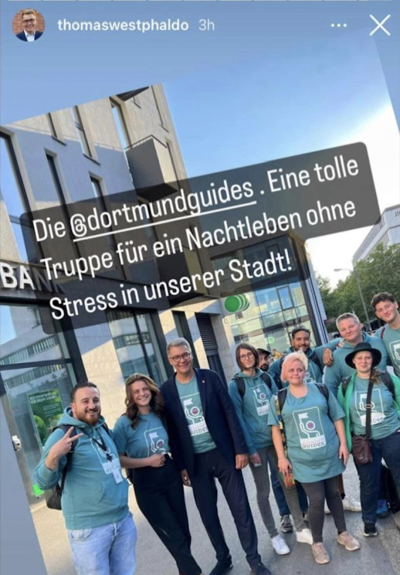
Oberbürgermeister Thomas Westphal zu Besuch, 05.08.2022

Slide 14
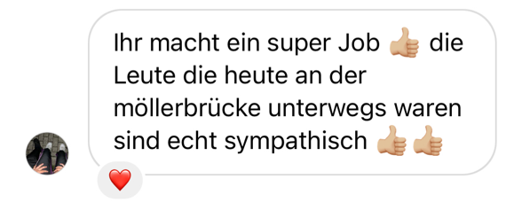
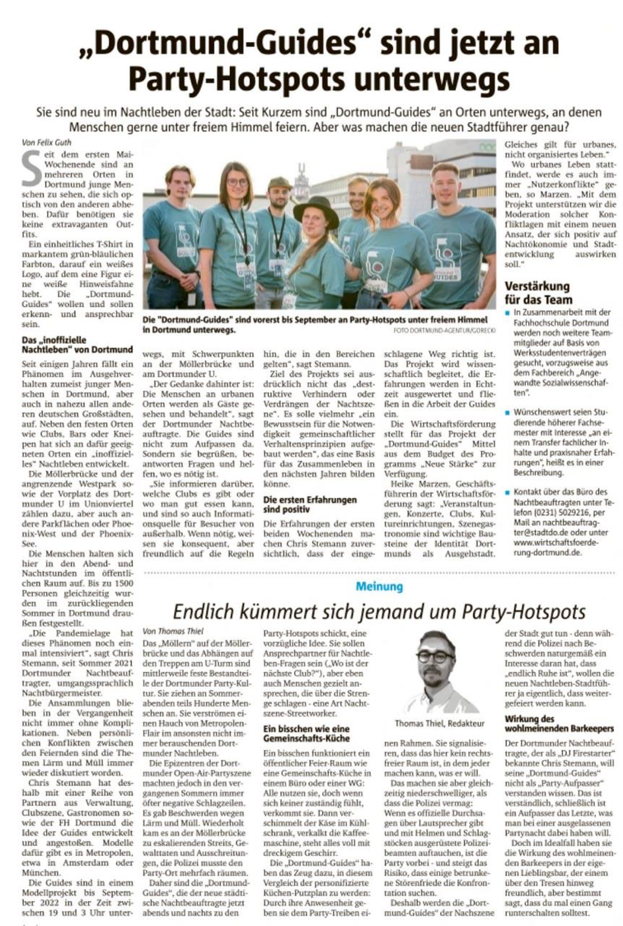
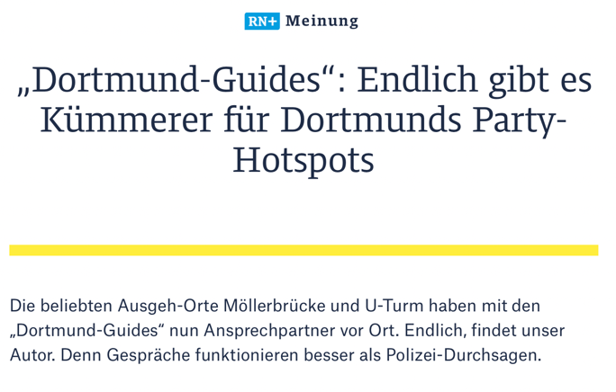
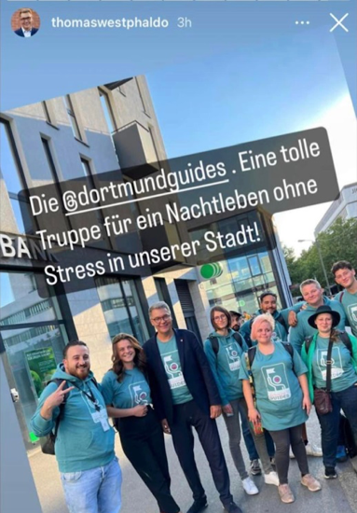
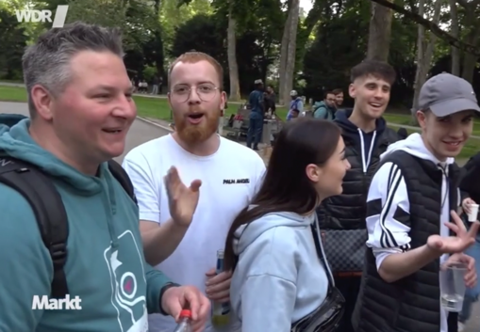
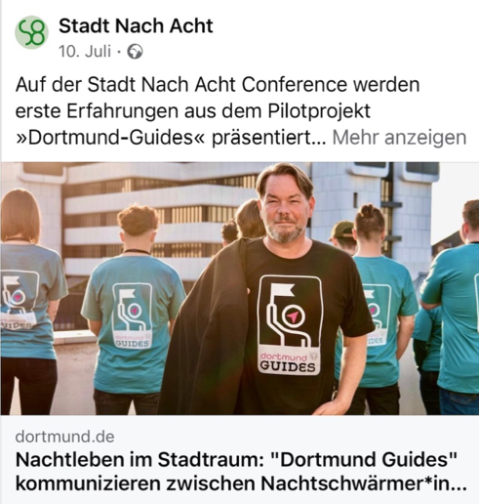
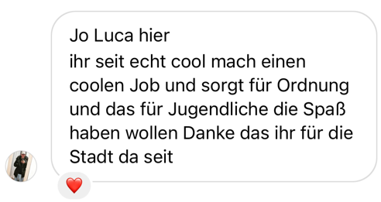
Mediale Begleitung & Social Media
Berichterstattung:
Radio 91.2: https://www.radio912.de/artikel/dortmund-guides-im-einsatz-1319720.html WDR Markt: https://youtu.be/9WFnuZQrwQU Dortmund Live: https://youtu.be/f_iPsxznEdA
Fußzeile eingeben über Ansicht / Kopf- und Fußzeile...

Slide 15
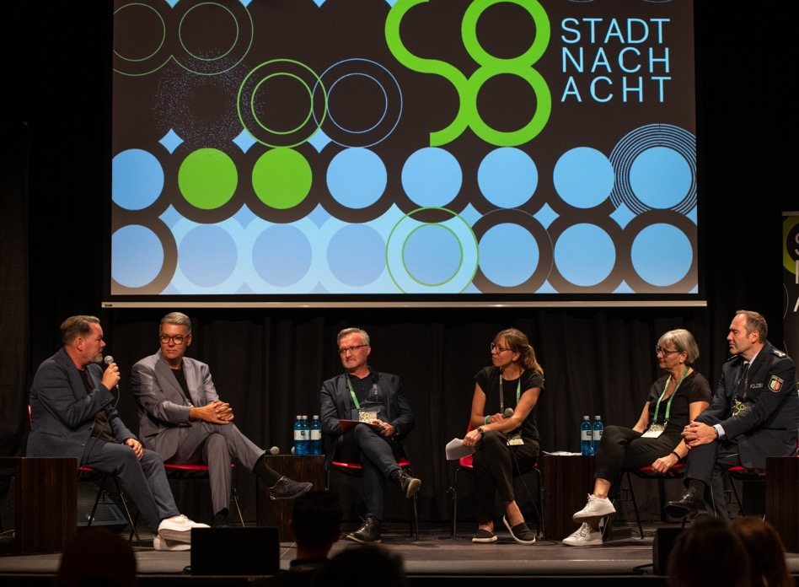
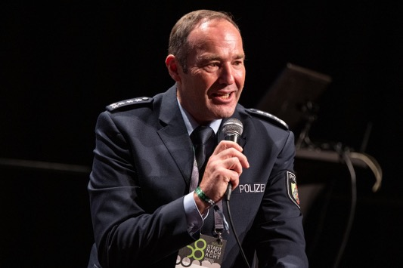
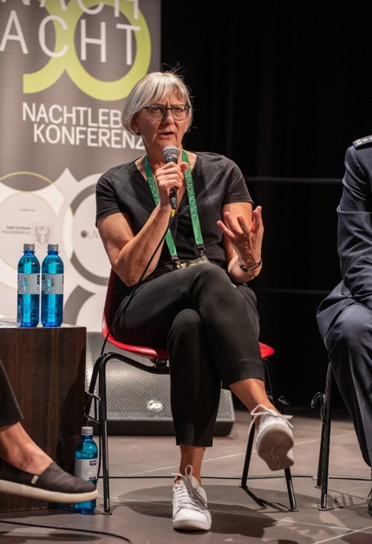
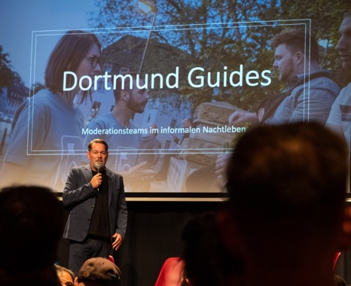
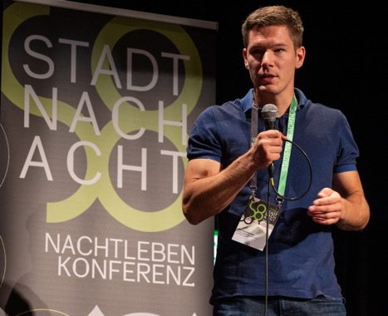
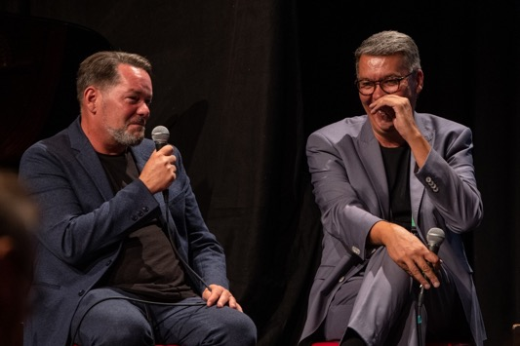
Stadt nach Acht Konferenz, 01.09.-02.09.2022 Das Panel „Dortmund Guides – Kommunales Konfliktmanagement“ im Rahmen der Stadt nach Acht Konferenz sorgt für Aufmerksamkeit und Interesse über die Stadtgrenzen hinaus. Die ressortübergreifende Zusammenarbeit in Dortmund erntet große Anerkennung. Es folgt eine Einladung zur Präsentation des Projektes im „Netzwerk Kommunales Konfliktmanagement“ organisiert durch das Sozialreferat der Stadt München.
Fußzeile eingeben über Ansicht / Kopf- und Fußzeile...

Slide 16
Evaluation der beteiligten Ressorts
Polizei
„[…] Die eingesetzten Dortmund Guides [haben] mit dazu beigetragen, dass sich die Einsatz- und Beschwerdelage an den Treffpunkten größerer Personenansammlungen wie dem Westpark, der Möllerbrücke und des U-Turms verringert hat. […] Zusammenfassend wird die Arbeit der Dortmund Guides für sehr gut befunden und diese sollten weiterhin auch dauerhaft eingesetzt werden.“ Michael Großmann, EPHK, PI 1, Leiter Polizeiwache Mitte
Ordnungsamt
„[…] Eine offene und nachhaltige Gefahrenabwehr beginnt aber immer mit guter Kommunikation – und genau diese Kommunikation leisten die Dortmund Guides in hervorragender Weise und weit im Vorfeld von Eskalationen. […] Die Fortsetzung und Ausweitung der Arbeit der Dortmund Guides wäre aus Sicht des Ordnungsamtes sehr zu begrüßen.“ Heike Tasillo, Stv. Fachbereichsleiterin Ordnungsamt
Grünflächenamt
„[…] Durch das geschulte Auftreten der Guides auf Augenhöhe und die Kommunikation mit gleicher Sprache wird ein Verhältnis mit den Westparkbesuchern hergestellt und die Guides wurden schnell als "bekanntes Gesicht" im Park etabliert und ernst genommen. Ich würde mir daher wünschen, wenn dieses Projekt auch weiterhin fortgeführt wird.“, Heiko Just, Abteilungsleiter Grünflächenamt
Jugendamt
„Das Jugendamt hat ein großes Interesse daran die Konzeption im Rahmen der aufsuchenden Jugendarbeit mit dem Konzept der Dortmunder Guides zu verknüpfen.“
Dr. Annette Frenzke-Kulbach, Leiterin Jugendamt

Slide 17
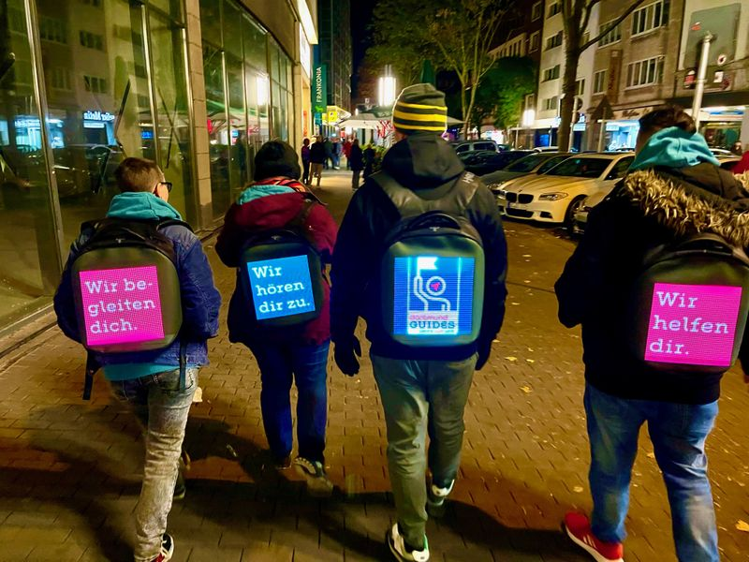
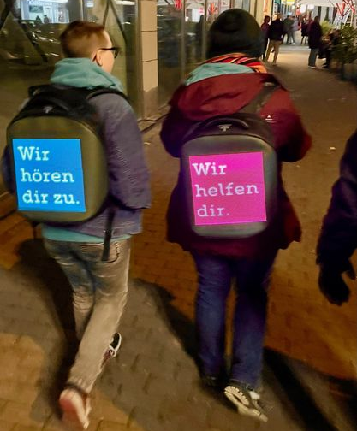
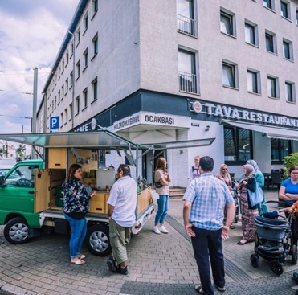
Dortmund Guides im Winter - Perspektiven
Ausgangslage
Wenngleich ein Anstieg der Kriminalitätszahlen im Vergleich zu 2019 statistisch nicht festzustellen ist, sorgen mitunter schwere Straftaten rund um die Bereiche Hansastr. / Platz von Amiens / Kampstr. / Brückstr. / Platz von Leeds immer wieder für Schlagzeilen. Das geringe Alter der Beteiligten und die Bereitschaft, Tatgegenstände wie Messer oder vergleichbare Hieb- & Stichwaffen einzusetzen sind dabei bemerkenswert. Im Rahmen einer ganzheitlichen und integrierten Sicherheitskonzeption gilt es nachhaltige Lösungen für die derzeitigen Herausforderungen zu erarbeiten.
Maßnahmen
Die Dortmund Guides erweitern in den Herbst- und Wintermonaten ihren Wirkungskreis auf die genannten Flächen in der Dortmunder Innenstadt.
Die Tätigkeitsschwerpunkte werden dabei im Vergleich zu den Einsätzen im Raum Westpark und Möllerbrücke dahingehend angepasst, dass auf eine proaktive Annäherung und Ansprache (bspw. bei Flaschenwürfen) weitestgehend verzichtet wird. Vielmehr sollen die Dortmund Guides als Ansprechpartner wahrgenommen werden, die vor Ort, vergleichbar mit Awareness Teams, bei Sorgen, Fragen und Nöten kontaktiert werden können. Diesbezüglich erfolgte auch eine Anpassung der Rucksack Texte ("Wir begleiten dich.“, “Wir hören dir zu.“, “Wir helfen dir.“) Weiterhin gilt es die Beziehungsarbeit zu Jugendgruppen fortzusetzen.
Zusätzlich wird ein “Tee Mobil“ eingerichtet (vgl. Projekt Mobilitea in Essen, Bild links), um bei einer kostenfreien Tasse Tee mit Zielgruppen ins Gespräch zu kommen, einen Ort der Begegnung zu schaffen und positive Präsenz zu gewährleisten.
Bildquelle: Mobilitea – Get together.

Slide 18
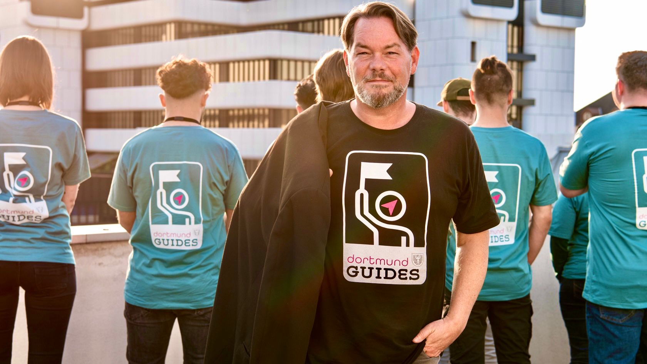
Ihr Ansprechpartner
Christoph Stemann Nachtbeauftragter
T: (0231) 50-29216 E: nachtbeauftragter@stadtdo.de www.wirtschaftsfoerderung-dortmund.de

